Slide 1







English
TV
Hello
ENGLISH LESSON
TOÁN
dog
LỚP 3
orange
CHU
VI
flag
dog
Hello
HÌNH CHỮ NHẬT
sun
apple
two
love
sky
title
table
star
one

Slide 2


KHỞI ĐỘNG

Slide 3
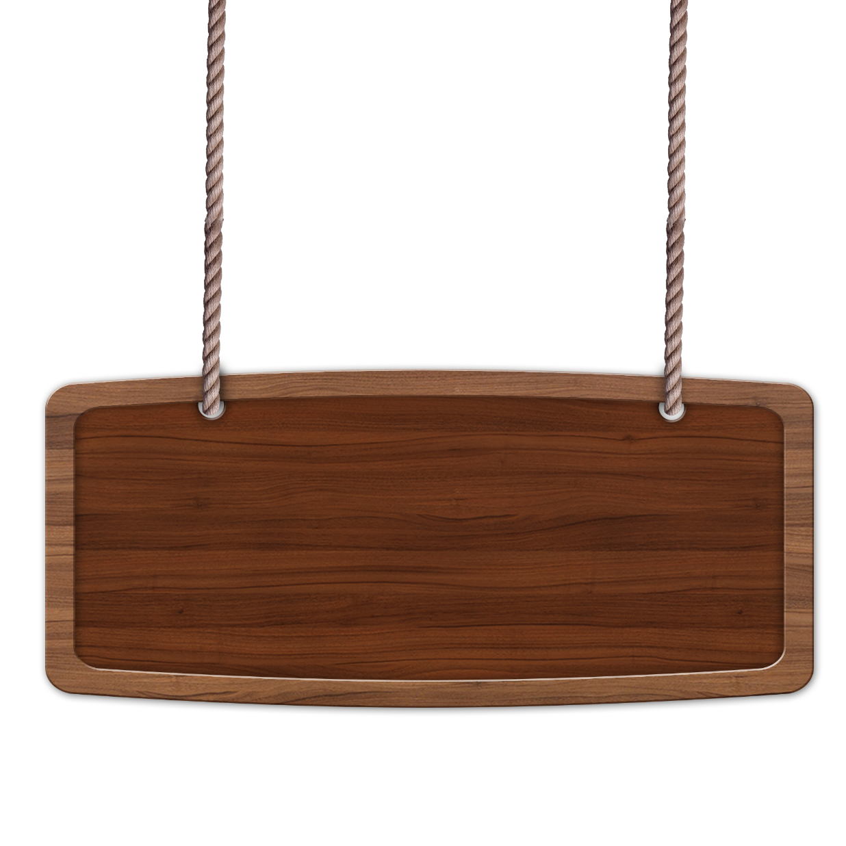
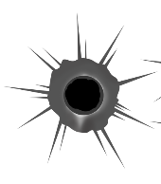






TẬP BẮN
TẬP BẮN

Slide 4

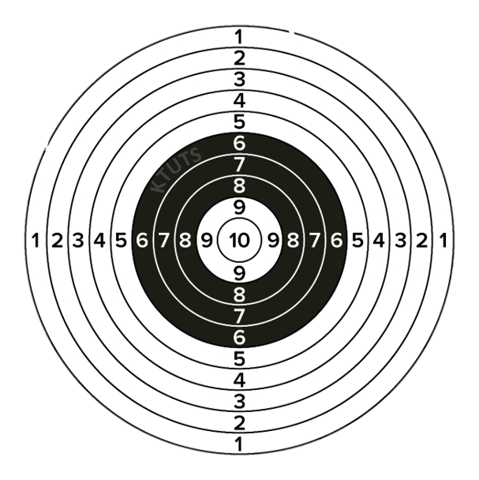







Hình chữ nhật có mấy góc vuông?
2 góc vuông
3 góc vuông
4 góc vuông

Slide 5
Độ dài cạnh ngắn của hình chữ nhật được gọi là:
Chiều dài
Chiều rộng
Chiều cao

Slide 6
Hình chữ nhật là hình có:
2 góc vuông, cạnh dài lớn hơn cạnh ngắn
3 góc vuông, cạnh dài bé hơn cạnh ngắn
4 góc vuông, 2 cạnh dài bằng nhau, 2 cạnh ngắn bằng nhau

Slide 7

Thứ ba ngày 4 tháng 1 năm 2022
Toán
(3) Chu vi hình chữ nhật

Slide 8


KHÁM PHÁ

Slide 9
Ví dụ 1:
Tính chu vi hình tứ giác MNPQ có kích thước như hình vẽ :
M
2 dm
N
Bài giải
Chu vi hình tứ giác MNPQ là:
2 + 3 + 5 + 4 = 14 (dm)
Đáp số: 14dm
4 dm
Q
P
5 dm

Slide 10
Ví dụ 2:
Chu vi hình chữ nhật ABCD là:
A
4cm
B
4
+ 3
+ 4
+ 3
= 14 (cm)
hoặc
(4 + 3) x 2
3cm
3cm
= 14 (cm)
D
4cm
C
Chiều dài
Chiều rộng
Tính chu vi hình chữ nhật ABCD.
Muốn tính chu vi hình chữ nhật, ta lấy chiều dài cộng với chiều rộng (cùng đơn vị đo) rồi nhân với 2.

Slide 11


THỰC HÀNH

Slide 12

Bài 1: Tính chu vi hình chữ nhật có :
a) Chiều dài 10cm, chiều rộng 5cm.
b) Chiều dài 2dm, chiều rộng 13cm.
a
b
Đổi: 2dm = 20cm
Chu vi hình chữ nhật là:
Chu vi hình chữ nhật là:
(10 + 5) x 2 = 30 (cm)
(20 + 13) x 2 = 66 (cm)
Đáp số: 30 (cm)
Đáp số: 66 (cm)

Slide 13
Bài 2: Một mảnh đất hình chữ nhật có chiều dài 35m, chiều rộng 20m. Tính chu vi mảnh đất đó.
Tóm tắt
Bài giải
35m
Chu vi mảnh đất đó là:
(35 + 20) x 2 = 110 (m)
20m
Đáp số: 110 m
Chu vi: … m ?

Slide 14
Bài 3: Khoanh vào chữ đặt trước câu trả lời đúng :
M
54m
N
A
63 m
B
31m
40 m
D
(63 + 31) x 2 = 188 (m)
C
Q
P
(54 + 40) x 2 = 188 (m)
A. Chu vi hình chữ nhật ABCD lớn hơn chu vi hình chữ nhật MNPQ.
B. Chu vi hình chữ nhật ABCD bé hơn chu vi hình chữ nhật MNPQ.
C. Chu vi hình chữ nhật ABCD bằng chu vi hình chữ nhật MNPQ.

Slide 15




Muốn tính chu vi hình chữ nhật,
ta lấy chiều dài cộng với chiều rộng
(cùng đơn vị đo) rồi nhân với 2.

Slide 16

DẶN DÒ
Xem lại bài học
Học thuộc quy tắc tính
chu vi hình chữ nhật
Xem trước bài: Chu vi hình vuông (Tr.88)

Slide 17


TẠM BIỆT CÁC EM

